Slide 1
Ааҕыы үөрүйэҕин сайыннарыы
ньымалара

Slide 2
Читать – это ещё ничего не значит: что читать и как понимать читаемое – вот в чём главное дело.
К. Д. Ушинский

Slide 3
Нене
Аахпытын
өйдөөбөт
Бытаан тиэмпэлээх
Задача суотугар ыарырҕатар
иии
Ааҕыы сатабылын ылбатах оҕо
информацияттан
наадалааҕын арааран ылбат
Сатаан сааhылаан санаатын эппэт

Slide 4
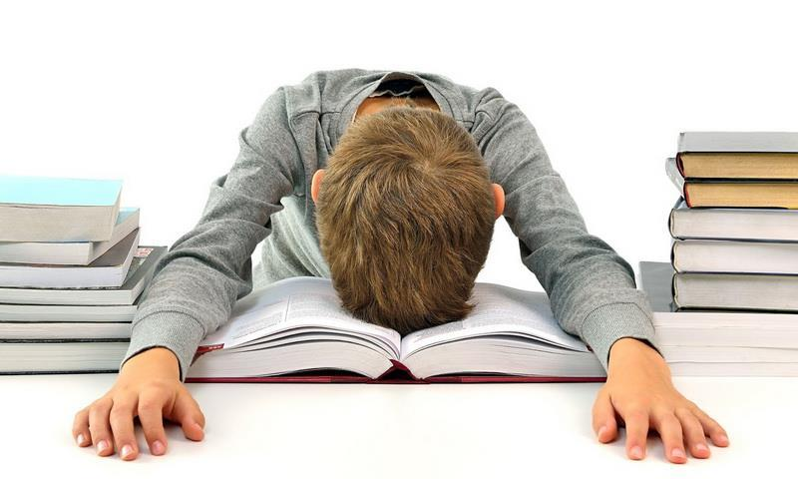
Оҕо тоҕо умсугуйан туран аахпат буолла?

Slide 5
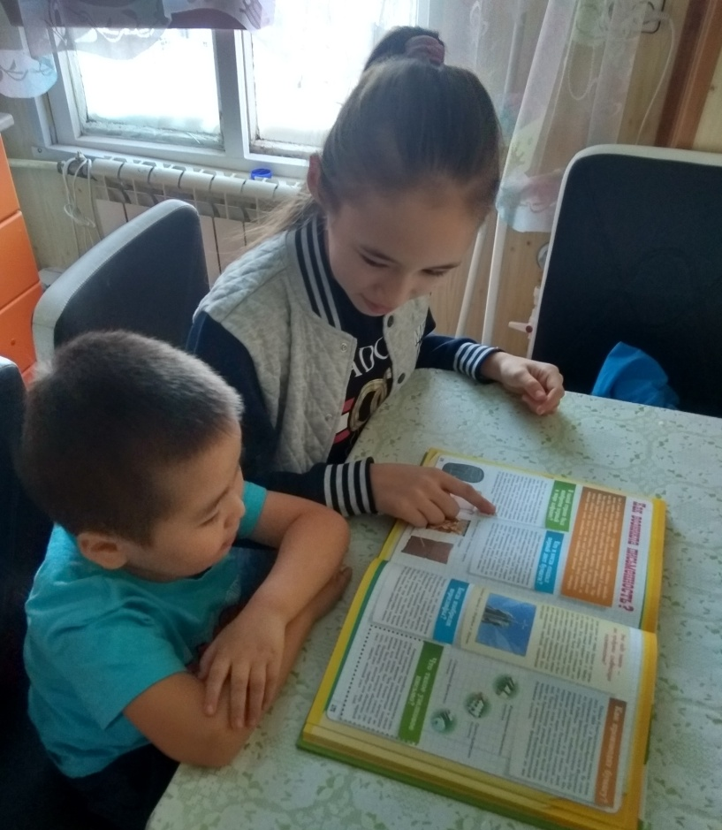
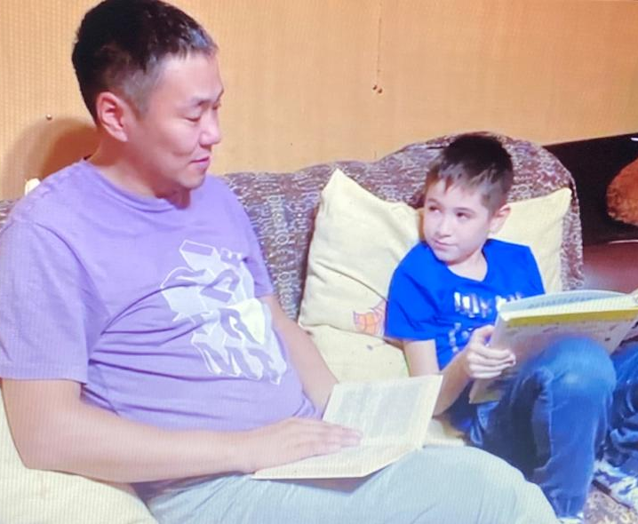
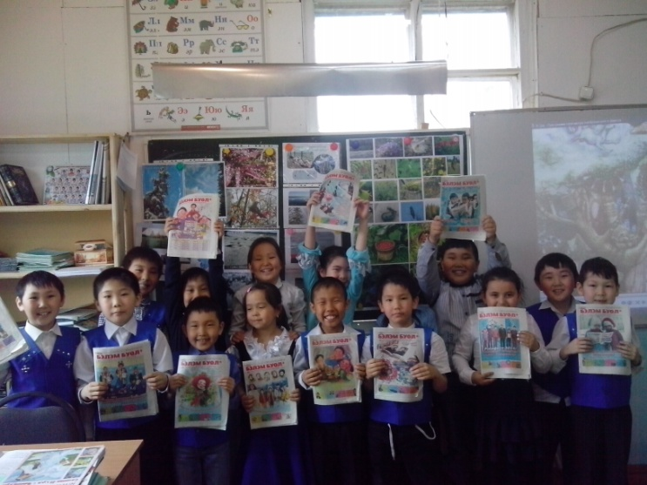
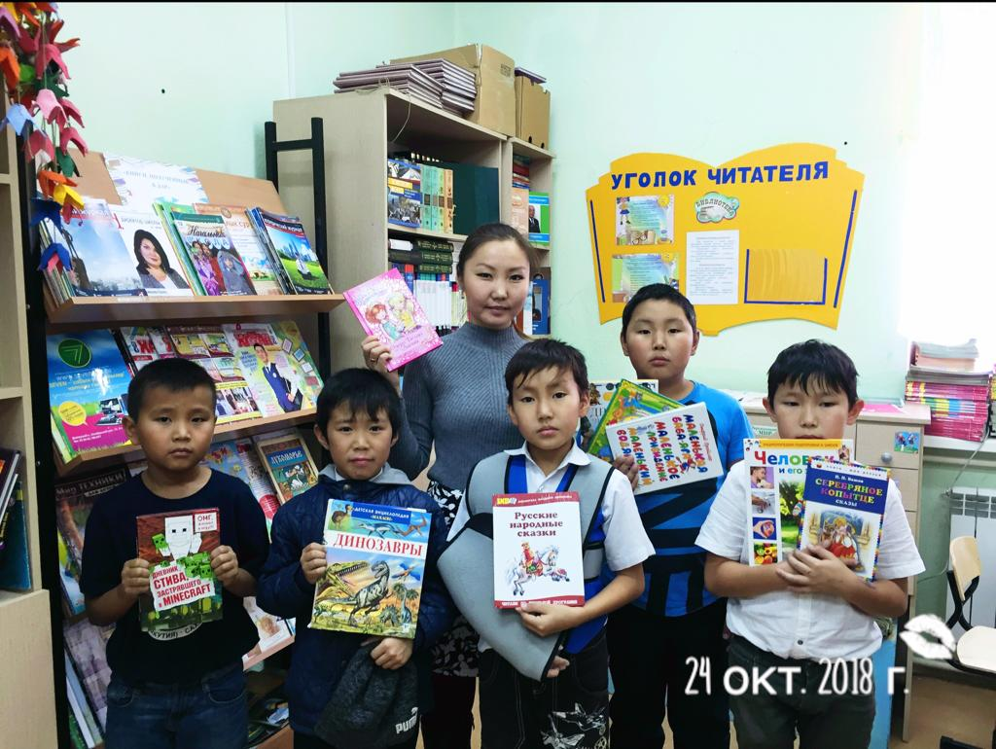
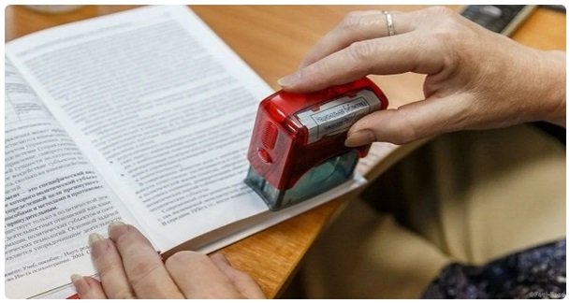
төрөппүттэргэ
сүбэлэр

Slide 6
«Алпаабыт»
Д У | П Х | Э Х | К Х | А И
Y Х | Н И | Ҕ У | ДЬ Х | П У
К У | О Х | Г У | Р Х | Р У
Ɵ И | Ч У | С Х | Э Х | Т У
М И | Ҥ Х | Б У | Й И | П У

Slide 7
«Этиини көннөрөн аах»
Ат уҥуох кирэр.
Ɵрүскэ араас маас элбэх.
Саас өрүскэ туус устар.
Бу ыал аата Ньургун.

Slide 8
«Тиэкискэ алҕаhы бул»
Кыhын буолла. Куобах маҥан өҥнөннө. Эhэ арҕаҕар утуйда. Ойуурга кэҕэ этэрэ иhиллэр. Тииҥ мастан маска ыстанар.
Сайын. Куйаас күн үүннэ. Эрчим өрүскэ сөтүөлүүр. Оттон Айаал хаҥкылыыр. Оҕолор күнү бэркэ атаардылар.

Slide 9
«Сүппүт тиэкис»
Күhүн оҕолор тыаҕа бардылар. Ньургун талах быыhыттан куобах оҕотун тутта. Куобахчаан бороҥ өҥнөөх эбит.
Күhүн оҕолор тыаҕа бардылар. Ньургун талах быыhыттан куобах оҕотун тутта. Куобахчаан бороҥ өҥнөөх эбит.

Slide 10
«Аптаах сиэптэр»
КИМ?
ТУОХ БУОЛБУТУЙ?
НААДАЛААХ ТЫЛЛАР
ƟЙДƟММƟТ ТЫЛЛАР

